Slide 1
Задача факторизации
Подготовил:
Альбов Артур Александрович

Slide 2
Содержание
Задача факторизации
Алгоритм p – 1
ρ-метод
Выбор модуля RSA

Slide 3
Задача факторизации

Slide 4
Задача факторизации
Факторизация - разложение составного натурального числа в произведение простых сомножителей.
${n=p}_{1}^{r_{1}}$ $∗p_{2}^{r_{2}}∗…∗p_{t}^{r_{t}}$

Slide 5
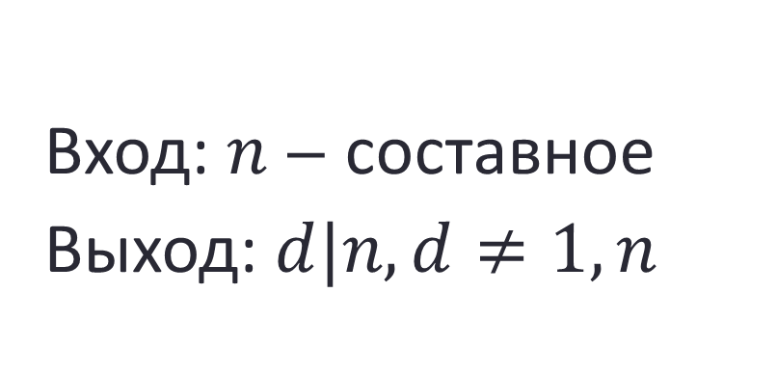
Задача Factor
Вход: $n$ – составное
Выход: $d|n, d≠1,n$

Slide 6
Сложность
Алгоритмы факторизации
экспоненциальные
субэкспоненциальные
Оценка трудоемкости наиболее быстрых алгоритмов:
$$O(\exp\left(1.923{(log{n})}^{\frac{1}{3}}{(log{\log{n}})}^{\frac{2}{3}}\right))$$

Slide 7
Сложность
Таблица трудоемкости для задачи факторизации натуральных чисел в зависимости от количества их десятичных цифр
2*${10}^{11} операций в секунду+300 десятичных знаков −десятки миллионов лет$

Slide 8
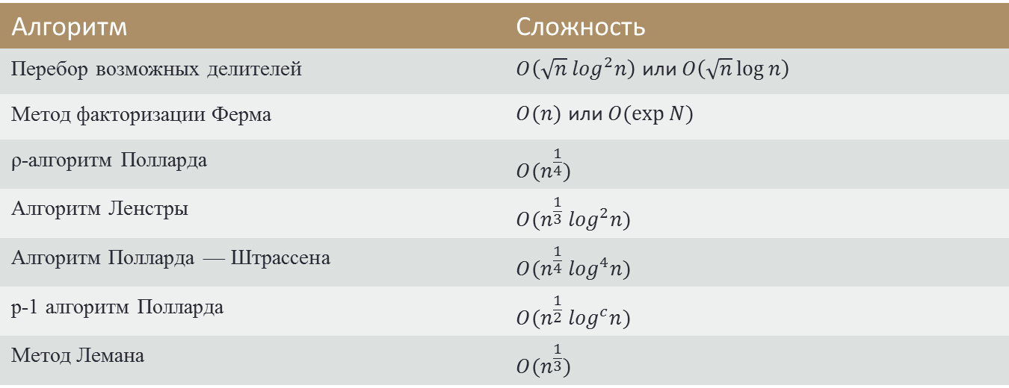
Экспоненциальные алгоритмы
Алгоритм | Сложность
Перебор возможных делителей | $O\left(\sqrt{n} \log^{2}n\right)$ или $O\left(\sqrt{n}\log{n}\right)$
Метод факторизации Ферма | $O(n)$ или $O(\exp{N)}$
ρ-алгоритм Полларда | $$O(n^{\frac{1}{4}})$$
Алгоритм Ленстры | $$O(n^{\frac{1}{3}} \log^{2}n)$$
Алгоритм Полларда — Штрассена | $$O(n^{\frac{1}{4}} \log^{4}n)$$
p-1 алгоритм Полларда | $$O(n^{\frac{1}{2}} \log^{c}n)$$
Метод Лемана | $$O(n^{\frac{1}{3}})$$

Slide 9
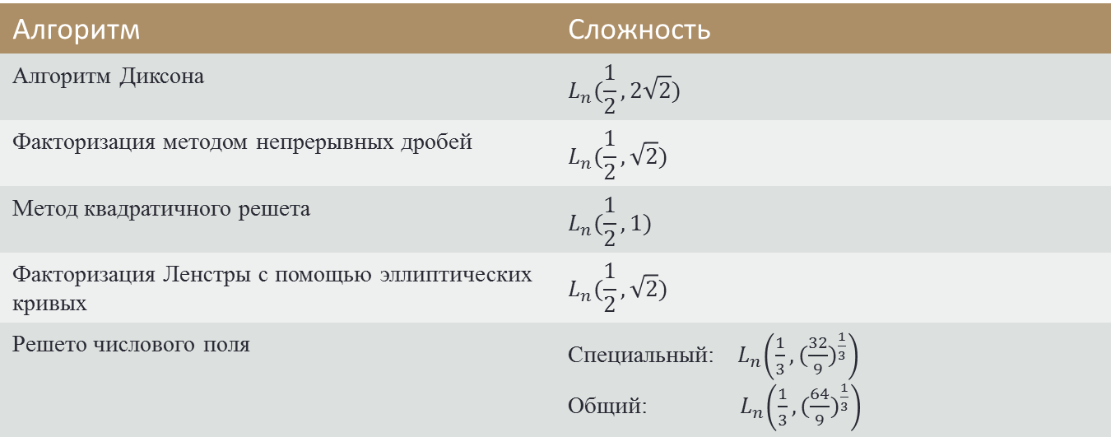
Субэкспоненциальные алгоритмы
Алгоритм | Сложность
Алгоритм Диксона | $$L_{n}(\frac{1}{2},2\sqrt{2})$$
Факторизация методом непрерывных дробей | $$L_{n}(\frac{1}{2},\sqrt{2})$$
Метод квадратичного решета | $$L_{n}(\frac{1}{2},1)$$
Факторизация Ленстры с помощью эллиптических кривых | $$L_{n}(\frac{1}{2},\sqrt{2})$$
Решето числового поля | Специальный: ${ L}_{n}\left(\frac{1}{3}, {(\frac{32}{9})}^{\frac{1}{3}}\right)$ Общий: ${ L}_{n}\left(\frac{1}{3}, {(\frac{64}{9})}^{\frac{1}{3}}\right)$

Slide 10
Что насчет полиномиальных?

Slide 11
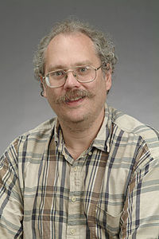
Питер Шор
Алгоритм Шора (1994 г.) + Квантовый компьютер =
$$O(\log^{3}n)$$

Slide 12
$p−1$алгоритм Полларда

Slide 13
Теоретические сведения
Число называется гладким степени B, если все его простые делители, в степенях, в которых они входят в разложение этого числа, меньше B.
Согласно малой теореме Ферма:
$${∀a∈Z, p −простое: a}^{p−1}≡1 mod p , \left(a,p\right)=1$$
Более того:
$$∀M=\left(p−1\right)l, l∈N\overset{⇒}{} a^{M} ≡1 mod p$$

Slide 14
Описание алгоритма
Вход: $n$ – составное.
Выход: $d$ – нетривиальный делитель $n$ или $⊥$ (ответ не найден).
Шаги:
Шаг 1: Выбираем $B$ (эвристически)
Шаг 2: Строим $S_{B}=\{q −простые:q ∈B\}$ :
Шаг 3: $a=2$
Шаг 4: Для $q∈S_{B}$:
$l_{q}= \left\lfloor \log_{q}{n}\right\rfloor$
$a←a^{q^{l_{q}}} mod n$
Шаг 5: $d←(a−1, n)$
Шаг 6: Если $d=1$ или $d=n$, то возвращаем $⊥$.
Шаг 7: Возвращаем $d$

Slide 15
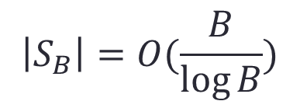
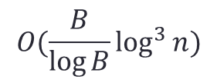
Оценка эффективности
$$\left|S_{B}\right|=O(\frac{B}{\log{B}})$$
$$q∈S_{B}: a^{q^{l_{q}}}mod n −\log^{3}{n}$$
$$O(\frac{B}{\log{B}}\log^{3}{n})$$

Slide 16
ρ-алгоритм Полларда(1975г.)

Slide 17
Описание алгоритма
Вход: $n$ – составное.
Выход: $d$ – нетривиальный делитель $n$ или $⊥$ (ответ не найден).
Шаги:
Шаг 1: Выбираем $φ[псевдослучайное, эффективное]$
Шаг 2: $A\underset{←}{R}Z_{n}$
Шаг 3: Для $i=0,1,2,…$:
$B←φ(A)$
Для $r=1,…,2^{i}:$
a) $d←(B−A, n)$
б) Если $d=n$, то возвращаем $⊥$.
в) Если $d≠1$, то возвращаем $d$.
г) $B←φ(B)$

Slide 18
Сложность
$$O\left(\sqrt{ρ}\right)−итераций$$
Итерация – вычисление значений $φ$

Slide 19
Сложность
$$При φ\left(x\right)=\left(x^{2}+a\right)mod n, a\underset{←}{R}Z_{n}$$
$$O\left(\sqrt{ρ}\log^{2}{n}\right)$$

Slide 20
Сложность
$$\left[p≪ \sqrt{n}\right]⇒ O\left(\sqrt[4]{n}\log^{2}{n}\right)$$

Slide 21
Выбор модуля RSA

Slide 22
Стойкость RSA
T(RSA)<=T(факторизации)
T(RSA) - трудоемкость определения секретного ключа RSA
T(факторизации) - трудоемкость факторизации числа n.

Slide 23
Выбор n
В настоящее время рекомендуется выбирать n размером как минимум 768 бит.
Для долговременного хранения информации 1024 или даже 2048 бит.

Slide 24
Выбор простых чисел (p,q)
Очень большие
Одинаковой длины
(p-q) не должна быть маленькой
сильно простые числа

Slide 25
Сильно простые числа
p-1 имеет большой простой делитель, обозначим его как r (т.е. p=1(mod r));
p+1 имеет большой простой делитель, обозначим как s (т.е. p=s-1(mod s));
r-1 имеет большой простой делитель, обозначим его как t (т.е. r=1(mod t)).

Slide 26
Сильно простые числа
Условие 1 не позволит успешно факторизовать n (p-1) методом Полларда.
Условие 2 позволит избежать p+1 метода Ульямса.

Slide 27
Сильно простые числа
Выбор сильно простых чисел не защищает систему от атаки алгоритмом факторизации на основе эллиптических кривых.

Slide 28
Спасибо за внимание!

